Slide 1
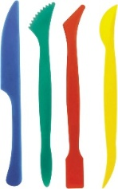


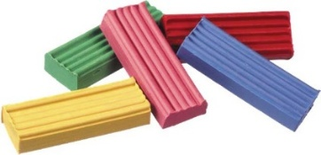
ПОЛУНИЧКА
Матеріали, які знадобляться для виготовлення:

Slide 2
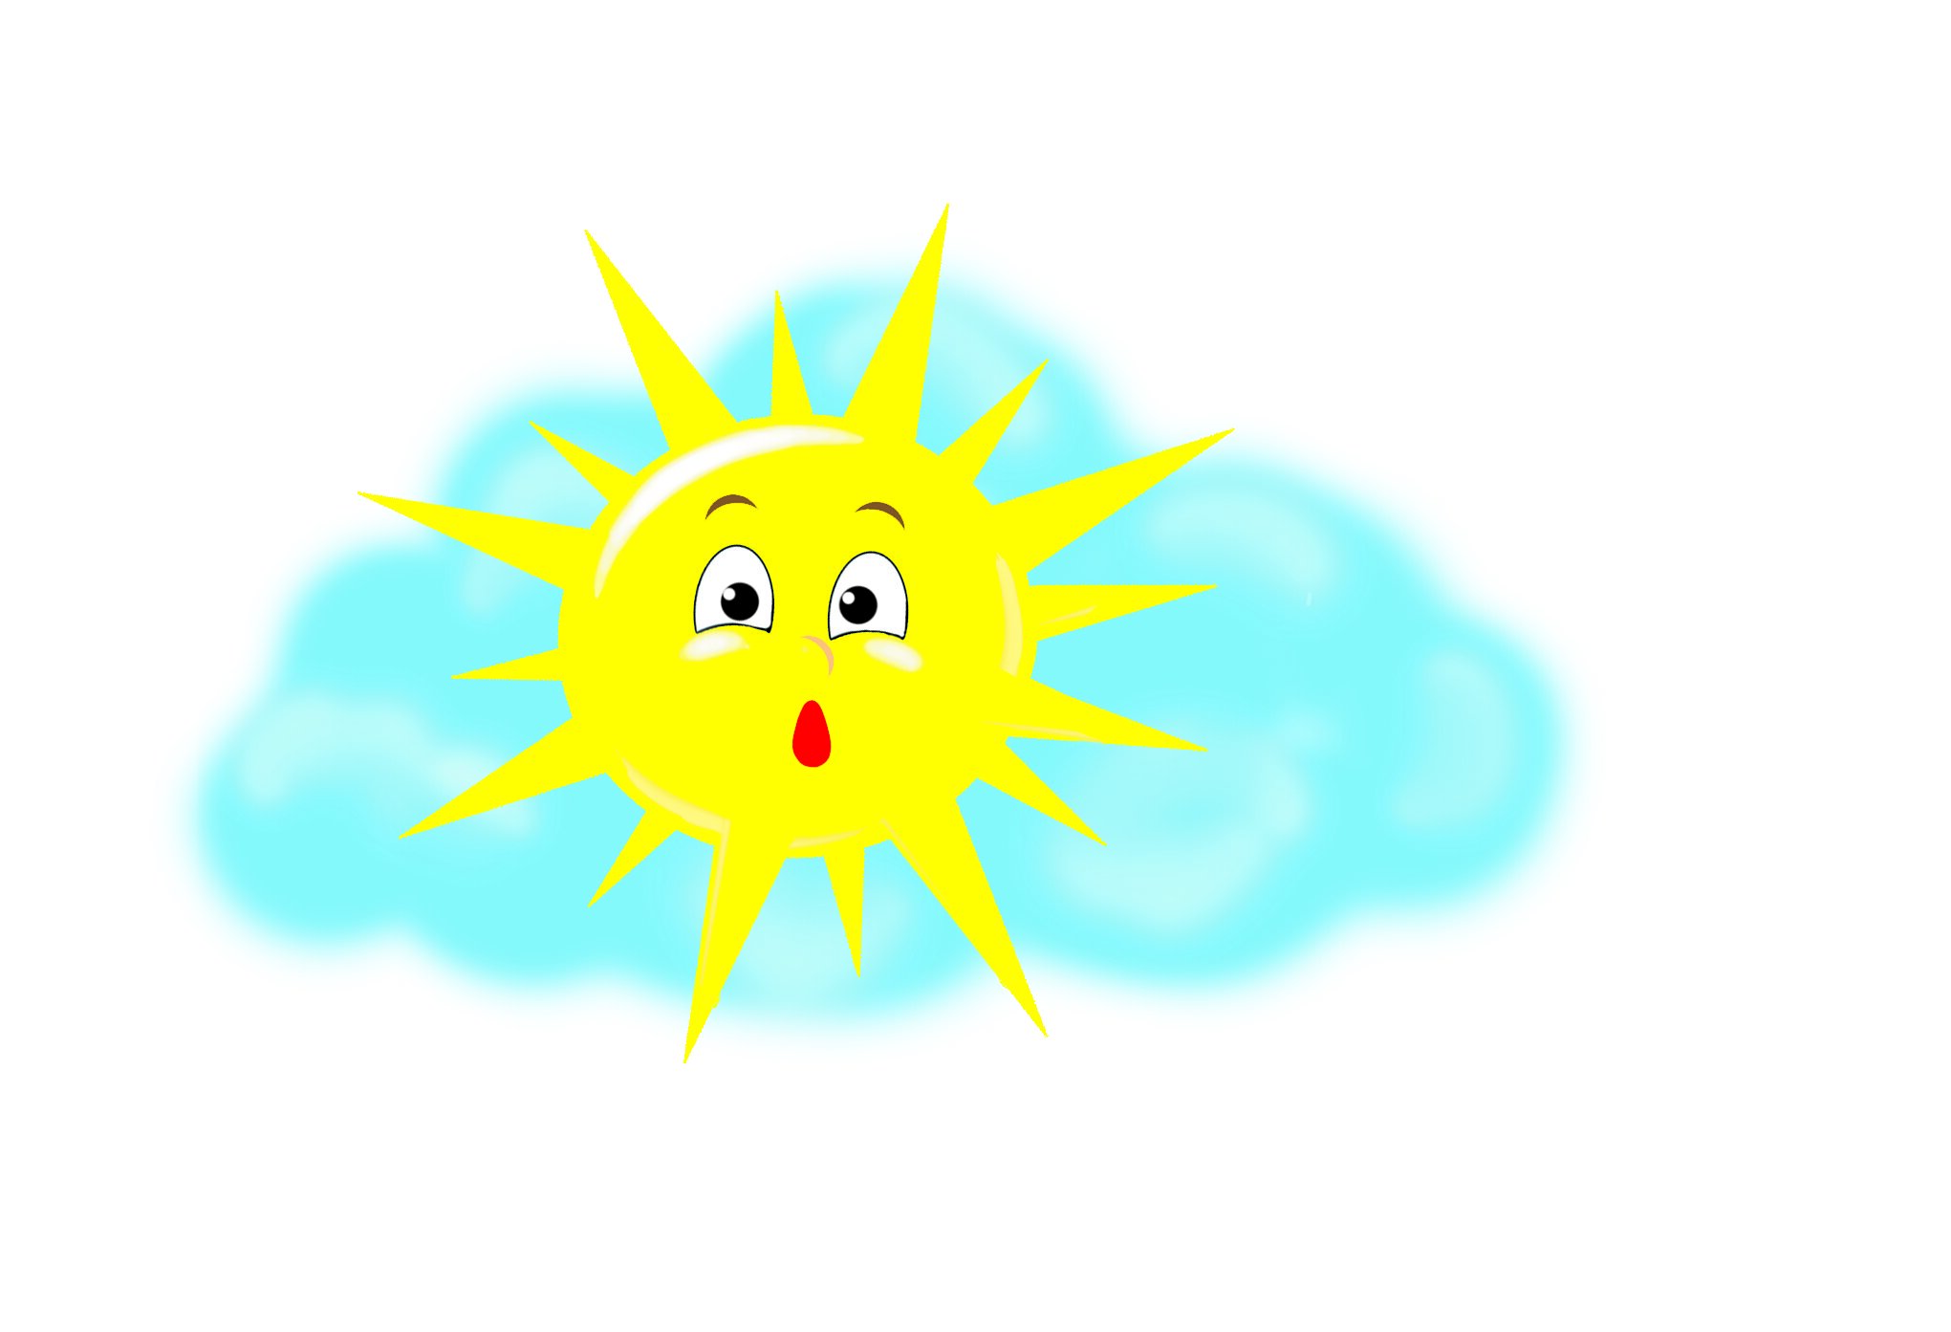
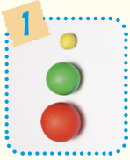
1. Підготуй кульки
червоного, жовтого
та зеленого кольорів
за малюнком.

Slide 3

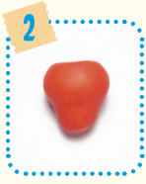
2. Сформуй із червоної кульки полуничку.

Slide 4

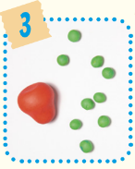
3. З пластиліну зеленого
кольору сформуй
9 невеличких кульок.

Slide 5
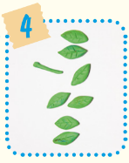
4. Зліпи із зелених кульок
7 листочків
і хвостик.

Slide 6
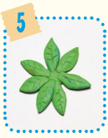
5. На листочках стекою
намалюй прожилки,
прикріпи їх по колу
на кульку, що залишилася.

Slide 7
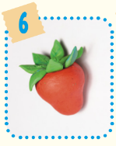
6. Приліпи до полунички листочки.

Slide 8
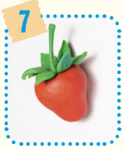
7. Закріпи підготований
хвостик.

Slide 9

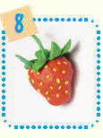
8. З пластиліну жовтого кольору сформуй маленькі
зернинки та задекоруй ними полуничку.

